Slide 1
Презентація на тему: Чому я вступила на туризм?
Підготувала Грищенко Олександра
Туризм, 1 курс, 2.1 група

Slide 2
Туризм-це моя маленька частинка життя!
Я дуже люблю подорожувати і відвідувати якісь круті місця.
У голові кожного промайне своя відповідь,
наприклад: обрали батьки, за компанію з товаришем, поступив на бюджет, порадили, подобається спеціальність.
Серед таких думок промайнула і моя.
Після школи кожен починає своє самостійне життя і
обирає свій шлях. Коли я почала задумуватись про
своє майбутнє, то вирішила слухати не тата з мамою, не друзів, а себе саму. Я підійшла до вибору своєї майбутньої професії по дорослому. Зважувала
переваги та недоліки тієї чи іншої спеціальності,
порівнювала вищі навчальні заклади і навіть дивилася яка зарплатня може бути.

Slide 3
Я мрію отримати хороші знання ,напрацювати крутий досвід, і відкрити свою туристичну фірму, яка буде на найвищому рівні.
Хочу в майбутньому дарувати людям приємні враження і насолоду.

Slide 4
За все своє життя, дякуючи батькам я відвідала більше 5 країн. Для мене це дуже цікаво і я почала розуміти, що я хочу і надалі займатися цим. Коли прийшов час і справді замислюватися над університетом і професією, я почала звертати увагу на університети в яких би я могла вчитися на спеціальності «туризм»

Slide 5
Перший університет, який я розглянула – це
Національний університет біоресурсів і природокористування України.
Я багато думала з цього приводу, але приїхавши на День відкритих дверей, я зрозуміла, що хочу вчитися тут і саме на спеціальність «Туризм».

Slide 6
Тут дуже гарно! Це мій 10 навчальний корпус.

Slide 7
Тут є дуже гарний Ботанічний сад. Завдяки йому повітря є чистим. Відвідувачі та жителі, які мешкають в нашому районі задоволені ним.

Slide 8
Я з Черкаської області, міста Звенигородка.
Так, звісно всі знають про цю частинку України.
Всі називають цю частину «Землею Тараса».

Slide 9
Тарас Шевченко народився у селі Моринці Зіньківського повіту, зараз це Черкаська область. Згодом батьки переїхали в село Керелівка (нині Шевченкове), де й пройшли перші дитячі роки Тараса. Потім він служив у свого пана Енгельгардта в селі Будище. А з Вільшан Тарас зробив перший крок до світового визнання. Зараз ці чотири села об'єднані в Національний заповідник «Батьківщина Тараса Шевченка».
У центрі Моринців нині стоїть чумацька хата-музей, яка відтворює інтер’єр шевченківських часів. А також відтворені дві хатини. Перша – Якима Бойка, Тарасового діда по матері.

Slide 10
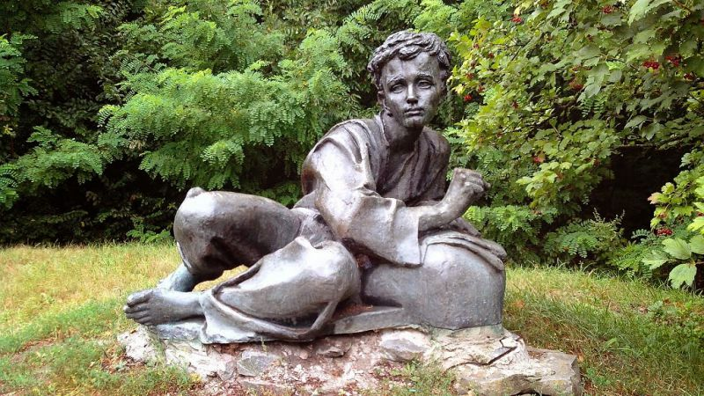
У батьківській садибі митця розташований музей, де зберігаються й сімейні реліквії. А хата Шевченків, яка свого часу згоріла, відтворена за малюнком Кобзаря.

Slide 11
Корсунь-Шевченківський – місто на честь Т. Шевченка.
У Корсуні – мальовничому містечку на річці Рось, де свого часу була резиденція гетьмана Богдана Хмельницького, Тарас Шевченко побував кілька разів у 1859 році. Тут він гостював у будинку свого троюрідного брата Варфоломія Шевченка. У цьому місті, яке вабило його своєю історією, він гуляв алеями Корсунського парку та робив замальовки. Зараз ландшафтний парк входить до складу Корсунь-Шевченківського історико-культурного заповідника. У парку встановлена стела з багатофігурною композицією за мотивами шевченківських творів.
У місті встановлений пам'ятник Шевченку, саме місто було назване на його честь у 1944 році.

Slide 12
Відвідуючи ці місця в дитинстві, я зрозуміла, що подорожувати - це цікаво. Тому і запрошую Вас відвідати цю частинку історії і пам»яті серця України.

Slide 13
Отож, я дуже щаслива, що обрала саме цей університет і саме цю спеціальність.
Буду рада бачити Вас на землі «Малого Тарасика».

Slide 14
Дякую за увагу!!!!

